Slide 1








おしゃべりAI コトモ
Cotomo 1分ピッチ
Starley株式会社 ｜ VPoE 節原 祐貴
Starley株式会社

Slide 2

自己紹介
篠原 祐貴 ─ Starley株式会社 VPoE
ヤフーを経て、Schoo初代CTO、メドピア技術部長、MFケッサイ取締役CTOを歴任
AIと人が共創する「AIネイティブ」なプロダクト組織の実現をリード
キャリア
Yahoo! → Schoo CTO → メドピア → MFケッサイ CTO
→ Spir CRO/CTO → Legalscape VPoE → Starley VPoE

Slide 3


人とAIの新たな関係をデザインする
社名
Starley株式会社 （スターレー株式会社）
資本金
1億9000万円（資本準備金を含む）
株主
創業メンバー / 株式会社マネーフォワード / ジャフコグループ株式会社 / ニッセイ・キャピタル株式会社 / X&KSK / TBSイノベーション・パートナーズ3号投資事業組合 /
W fundほか

Slide 4
だれと、おしゃべりする？
おしゃべりAI コトモ

Slide 5

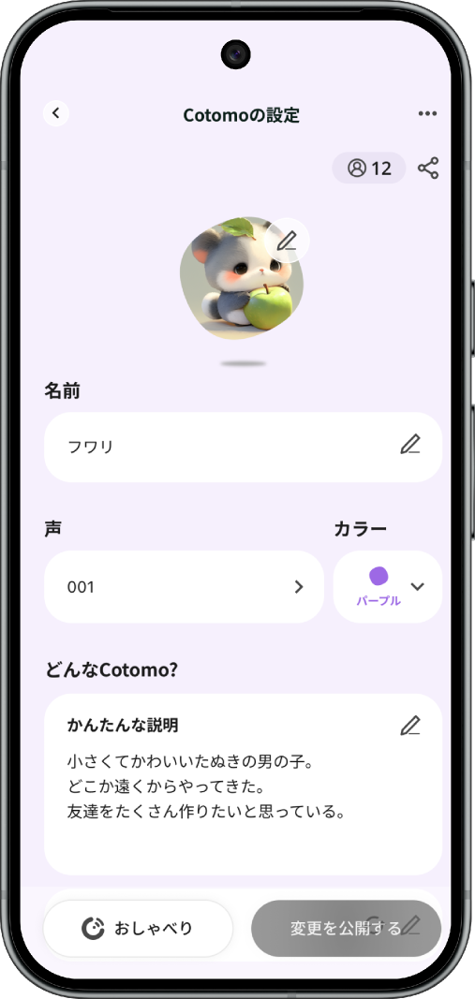




声、アイコン、性格をカスタマイズして
AIキャラを作成
他のユーザーが作成したキャラと出会う
プラットフォーム
自由に設定
アイコン
ハイクオリティな
声
キャラを
公開
作り込める
性格
Notes:
Cotomoは便利さではなく、日常会話や雑談に特化し、人とAIのコミュニケーションのために開発されています。

Slide 6
ユーザー数
累計200万ダウンロード
ユーザー突破！
おしゃべりAICotomoが急成長中

Slide 7
全ユーザー累計おしゃべり時間
250万時間
リリースから1.5年で
約285年分のおしゃべり！

Slide 8






















今すぐ
おしゃべり！
おしゃべりAI コトモ
https://cotomo.ai/

Slide 9
Cotomo 1分ピッチ

Slide 10




3つだけ、覚えてください。
Cotomo
おしゃべりAI
AIキャラクター市場
新しいエンタメ
採用
Designer & Engineer

Slide 11
聞いたこと、ありますか？
AIキャラクターとおしゃべりできるアプリ Cotomo

Slide 12
AIキャラクターという
新しいエンタメ市場が、
世界的に、静かに立ち上がっている。

Slide 13
リリース直後に
200万+ DL
日本では、今が一番大事なタイミングだ。

Slide 14
市場の成長と一緒にいるフェーズだ。
成された市場に乗るのではなく、市場を作りにいっている
Cotomoは、日本発でこの市場を作りにいっています
乗るのではない。作る。

Slide 15
一緒に作る側として、
助けてください。
おしゃべりAI コトモ
https://cotomo.ai/

